Slide 1


系统架构设计师-软件工程
DESIGNER:
汪洋老师

Slide 2
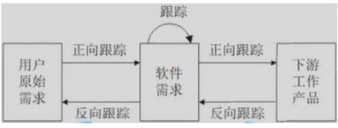
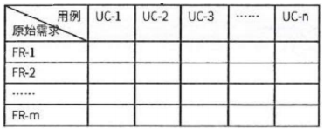
DESIGNER:
需求管理
需求跟踪：也称之为双向跟踪。两个层次,如下图所示:
◆正向跟踪表示用户原始需求是否都实现了，反向跟踪表示软件实现的是否都是用户要求的，不多不少，可以用原始需求和用例表格(需求跟踪矩阵)来表示，正向跟踪一般是用来判断产品有没有少实现；
◆若原始需求和用例有对应，则在对应栏打对号，若某行都没有对号，表明原始需求未实现，正向跟踪发现问题；若某列都没有对号，表明有多余功能用例，软件实现了多余功能，反向跟踪发现问题。反向跟踪一般是用来判断产品有没有多实现

Slide 3
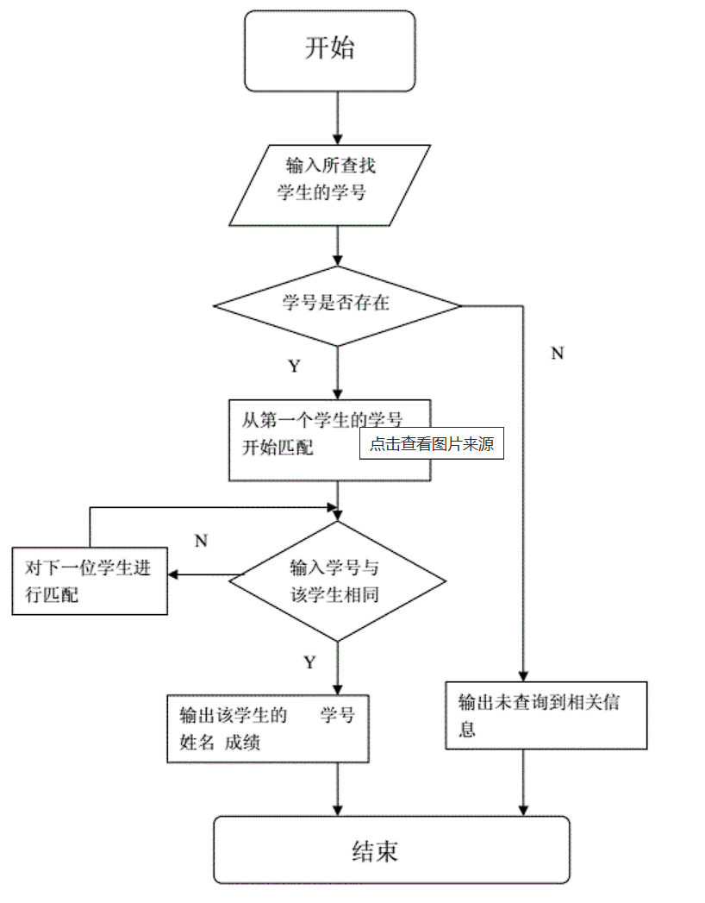
DESIGNER:
系统设计-业务流程设计
流程设计表示工具
程序流程图(Program Flow Diagram,PFD)：用一些图框表示各种操作，它独立于任何一种程序设计语言，比较直观、清晰，易于学习掌握。任何复杂的程序流程图都应该由顺序、选择和循环结构组合或嵌套而成。
IPO图：也是流程描述工具，用来描述构成软件系统的每个模块的输入、输出和数据加工。前面学习的数据流图其实就是一种IPO图

Slide 4
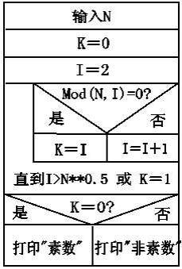
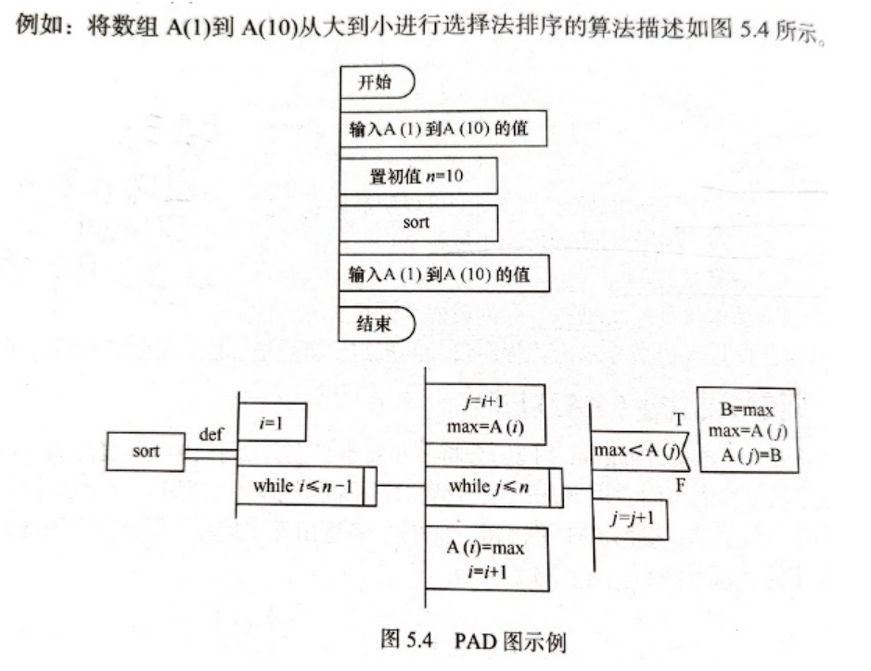
DESIGNER:
系统设计-业务流程设计
N-S图：比较容易表示嵌套和层次关系，并具有强烈的结构化特征。但是当问题很复杂时，N-S图可能很大，因此不适合于复杂程序的设计。
问题分析图(PAD)：是一种支持结构化程序设计的图形工具。PAD具有清晰的逻辑结构、标准化的图形等优点，更重要的是，它引导设计人员使用结构化程序设计方法，从而提高程序的质量。

Slide 5
DESIGNER:
系统设计-业务流程设计分类
◆业务流程管理(BPM)
是一种方法论，用于优化、管理和自动化组织内的业务流程。它涉及识别、建模、分析和优化业务流程，以实现更高效、灵活和协调的运作。BPM关注整个业务流程的管理，包括流程的执行、监控、优化和自动化
◆业务流程重组BPR
BPR是更为激进的方法，它着眼于对现有业务流程进行彻底的重新设计和改造，以实现质的飞跃的改进，是对企业的业务流程进行根本性的再思考和彻底性的再设计，从而获得可以用诸如成本、质量、服务和速度等方面的业绩来衡量的显著性的成就。
流程管理包含三个层面：规范流程、优化流程和再造流程

Slide 6
DESIGNER:
考试真题
流程设计的任务是设计出系统所有模块和它们之间的相互关系，并具体设计出每个模块内部的功能和处理过程。以下关于流程设计的叙述，正确的是( )。
A.任何复杂的程序流程图都应该由顺序、选择、循环结构构成
B.IPO图不适合用来进行流程设计
C.PAD图是一种支持原型化设计方法的图形工具
D.N-S图容易表示嵌套关系和层次关系，特别适合于设计非常复杂的流程答案
业务流程重组(Business Process Reengineering,BPR)是针对企业业务流程的基本问题进行回顾，其核心思路是对业务流程的()改造，BPR过程通常以( )为中心。
A、增量式 B、根本性 C、迭代式 D、保守式
A、流程 B、需求 C、组织 D、资源
Notes:
答案：A
答案：B A

Slide 7
DESIGNER:
系统设计
◆系统设计主要目的：为系统制定蓝图，在各种技术和实施方法中权衡利弊，精心设计，合理地使用各种资源，最终勾画出新系统的详细设计方法。简单点说，系统设计就是告诉你该怎么做，需求分析就是找到你要做什么，系统设计就是告诉你怎么做
◆系统设计方法：结构化设计方法，面向对象设计方法。
◆系统设计的主要内容：概要设计、详细设计。
◆概要设计基本任务：又称为系统总体结构设计，是将系统的功能需求分配给软件模块，确定每个模块的功能和调用关系，形成软件的模块结构图，即系统结构图。还需要产出概要设计说明书
◆详细设计的基本任务：模块内详细算法设计、模块内数据结构设计、数据库的物理设计、其他设计(代码、输入/输出格式、用户界面)、编写详细设计说明书、评审。

Slide 8
DESIGNER:
系统设计
◆系统设计基本原理：当进行系统设计时，有一些基本原则可以帮助我们更好地规划和构建软件系统。以下是这些原则的通俗解释：
抽象化： 就像画家将一幅画分成不同的图层，系统设计中也会将复杂的问题分成更小、更易管理的部分。这样做能让我们关注重要的细节，同时不被不必要的复杂性所困扰。
自顶而下，逐步求精： 想象你在建立一座高楼大厦，你首先会构想整体的结构，然后一层一层地逐步建造。在系统设计中也是如此，我们先考虑整体框架，然后逐步添加细节，以确保每个部分都被仔细设计和优化。
信息隐蔽： 想象你开车时并不需要了解引擎的每个零件如何运作。在系统设计中，我们可以隐藏复杂的内部细节，只暴露必要的信息给其他部分。这样能够降低不同模块之间的相互影响，使系统更易于管理和维护。
模块独立（高内聚，低耦合）： 就像用乐高积木一样，系统设计中的各个部分应该是独立的，即每个模块都有自己的功能并且尽可能不依赖其他模块。高内聚表示模块内部的元素彼此紧密相关，低耦合表示模块之间的依赖尽可能降低

Slide 9
DESIGNER:
系统设计
◆系统设计基本原则：当进行系统设计时，一些原则可以帮助我们构建清晰、可维护且高效的软件系统。以下是这些原则的解释：
保持模块的大小适中： 就像把一块大蛋糕切成适合一口吃的小块一样，系统中的模块也应该适中，不要太大也不要太小。这样做可以使每个模块的功能清晰，并且易于理解、测试和维护。
尽可能减少调用的深度： 想象你需要找到某本书，如果每次你要找的书都在另一本书的页码里，你需要不断翻书才能找到。在系统设计中，减少调用深度意味着尽量减少程序的层层嵌套，以避免复杂的调用关系，使代码更清晰和高效。
多扇入，少扇出： 想像一个火车站，火车到站后乘客下车，站台上的人上车，但火车的出口只有一个。在系统设计中，模块应该允许多个模块调用它（多扇入），但它本身应尽量少调用其他模块（少扇出），以减少模块之间的复杂关系。
单入口，单出口： 就像你进入一座建筑物只有一个门一样，在模块设计中，最好只有一个入口和一个出口。这样可以使模块的功能和接口更清晰，不容易引入混淆和错误。
模块的作用域应该在模块之内： 就像一个厨房用具只在厨房里使用一样，模块的功能应该限制在模块内部，不要让外部模块直接访问内部的细节。这有助于封装和隐藏内部逻辑，防止外部干扰。
功能应该是可预测的： 就像按下开关会打开灯一样，模块的功能应该是可预测的。使用者在调用一个模块时应该能够合理地预期它会发生什么，从而避免产生混淆和不可预知的结果。

Slide 10
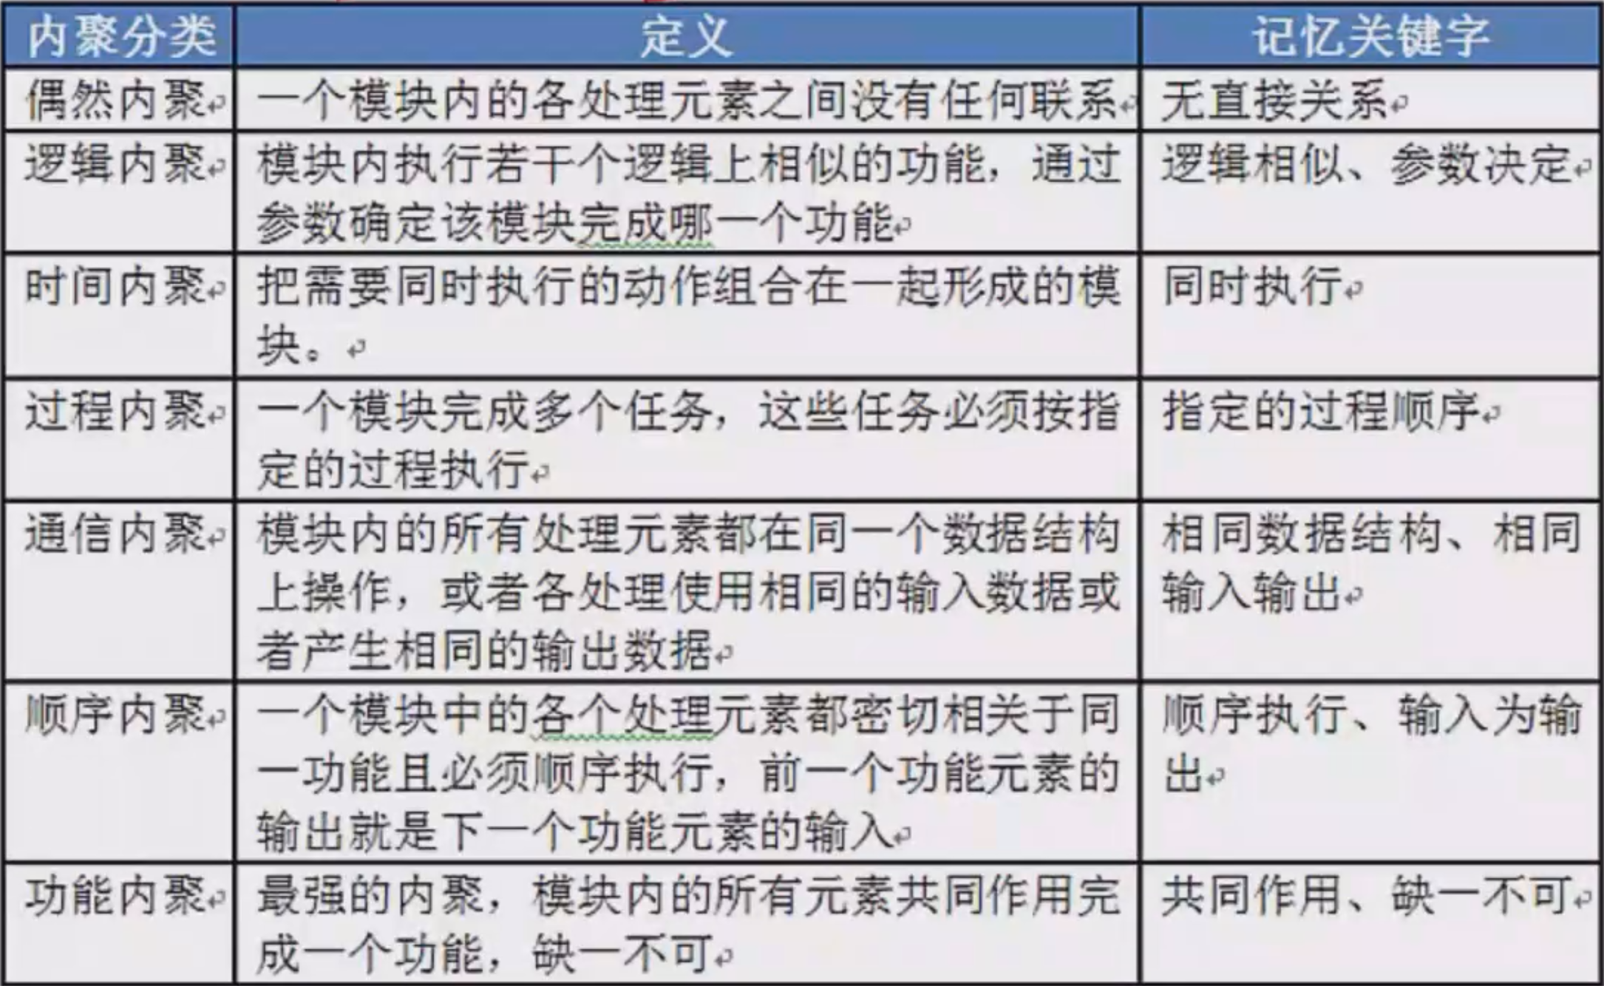
DESIGNER:
系统设计
◆系统设计基本原理：抽象、模块化、信息隐蔽、模块独立（高内聚和低耦合）。
衡量模块独立程度的标准有两个：耦合性和内聚性。内聚程度从低到高如下表所示：

Slide 11
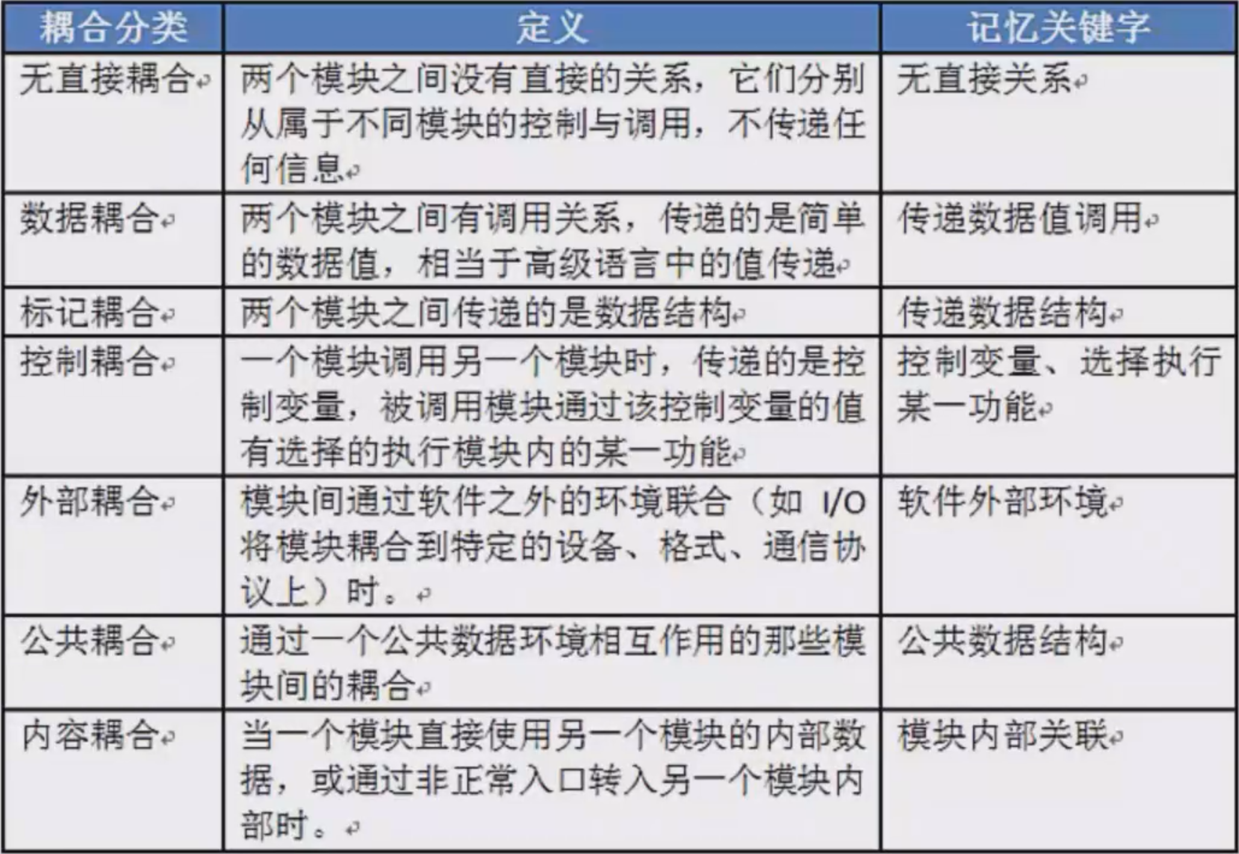
DESIGNER:
系统设计
◆耦合程度从低到高如下表所示：

Slide 12
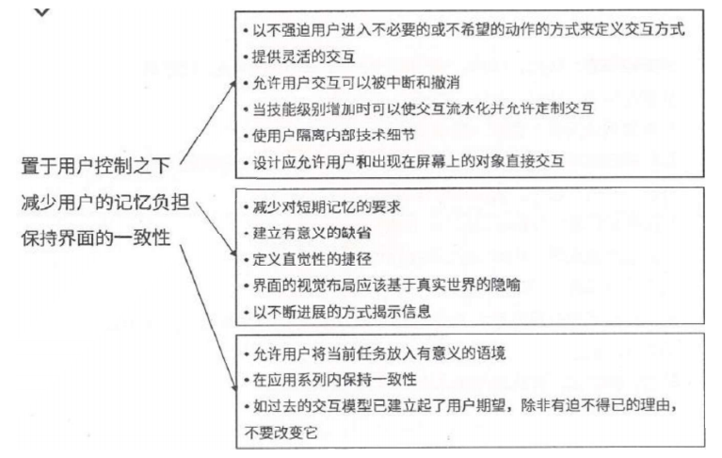
DESIGNER:
人机界面设计
人机界面设计三大黄金原则：

Slide 13
DESIGNER:
考试真题
某模块中各个处理元素都密切相关于同一功能且必须顺序执行，前一处理元素的输出就是下一处理元素的输入，则该模块的内聚类型为( )内聚
A、过程 B、时间 C、顺序 D、逻辑
已知模块A给模块B传递数据结构X,则这两个模块的耦合类型为( )
A.数据耦合 B.公共耦合 C.外部耦合 D.标记耦合
Notes:
C,D

Slide 14
DESIGNER:
考试真题
系统设计是根据系统分析的结果，完成系统的构建过程。系统设计的主要内容包括();系统总体结构设计的主要任务是将系统的功能需求分配给软件模块，确定每个模块的功能和调用关系，形成软件的( )
A.概要设计和详细设计 B.架构设计和对象设计
C.部署设计和用例设计 D.功能设计和模块设计
A.用例图 B.模块结构图 C.系统部署图 D.类图
以下关于软件系统模块结构设计的叙述中，正确的是( )。
A.当模块扇出过大时，应把下级模块进一步分解为若干个子模块
B.当模块扇出过小时，应适当增加中间的控制模块
C.模块的扇入大，表示模块的复杂度较高
D.模块的扇入大，表示模块的复用程度高
Notes:
AB
D

Slide 15
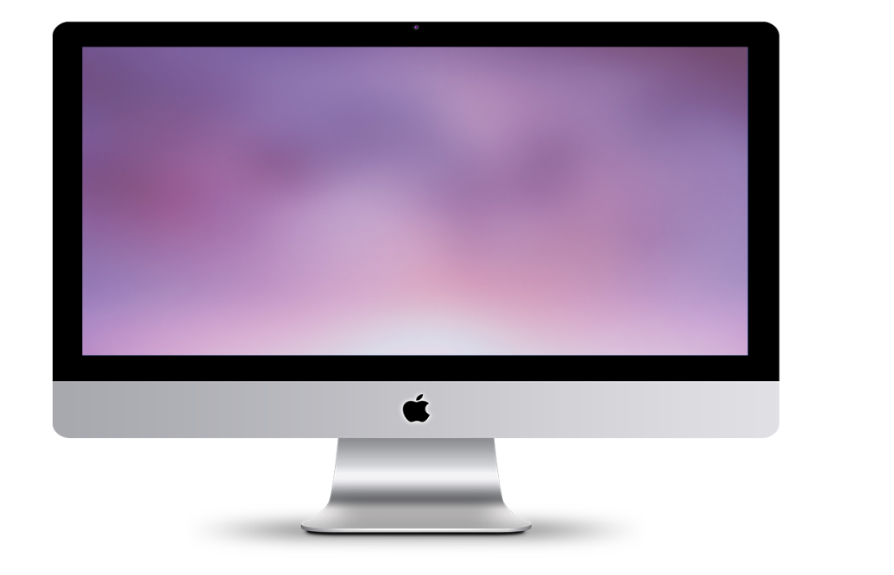
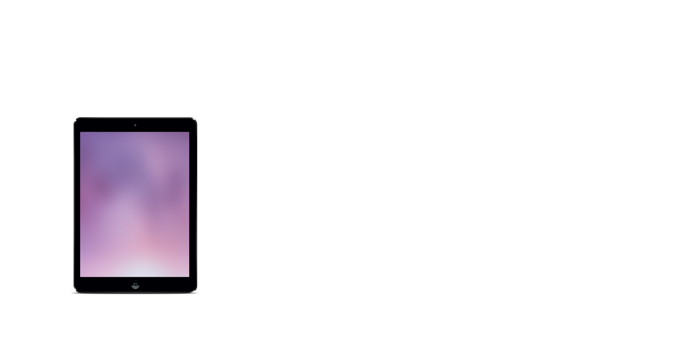


DESIGNER:
TIANBO 天博教育
THANK YOU

